Slide 1
Управление проектами
1.Понятие проекта, его свойства и ограничения
2.Понятие проектного управления и участники проекта
3.Жизненный цикл проекта

Slide 2
Понятие проекта
Проект- это совокупность распределенных во времени мероприятий или работ, направленных на достижение поставленной цели.
Под проектным управлением подразумевается методика руководства важными и масштабными задачами, которые имеют определенную цель, установленные сроки и ограниченное ресурсное обеспечение
Источник: https://finswin.com/projects/metody/proektnoe-upravlenie.html
© finswin.com

Slide 3
Свойства проекта
1)Четко поставленная цель
2) Границы начала проекта и начала работ
3) четко-очерченное окончание работ
4) Командный подход
5)Использование материальных ресурсов
7) Наличие ограничений
6) Наличие бюджета

Slide 4
Ограничения проекта
− Ограничения по бюджету устанавливают предельную стоимость всего проекта или отдельных видов работ.
− Ограничения по времени задают предельные сроки окончания либо всего проекта, либо некоторых работ. Например, тестовые испытания должны проводиться в присутствии представителя заказчика, который будет присутствовать в заданный период времени.
− Ограничения по ресурсам определяются ограниченным составом команды или графиками поступления материальных ресурсов.

Slide 5
2.Сравнительный анализ традиционного и проектного менеджмента
ориентация на достижение заранее определенной заданной цели;
главное – не организация труда, а достигнутый результат;
все действия жестко ограничены финансовыми возможностями и временными рамками;
производится детальное планирование необходимых ресурсов, под которые подгоняются процессы;
определяются достижимые цели на каждом этапе, процесс важен только в рамках достижения поставленной цели;
результат – финальная приемка всех работ, каждое отдельное задание рассматривается только с точки зрения общего успеха;
надежность всех действий предсказуема в связи с достижением поставленного результата; выполняемые функции часто не нормированы, разнообразны и требуют нестандартного подхода; под каждую инициативу подбирается команда со специализациями и умениями в зависимости от направленности проекта.

Slide 6
Традиционный менеджмент
ориентация на ход событий и организацию процессов;
отсутствие четко ограниченных сроков выполнения работ;
все позиции планируются, а под них расписываются ресурсы;
концентрация на исполняемом рабочем процессе и рабочей норме;
характерна относительная надежность, часто переходящая в монотонность;
для выполнения задач привлекается постоянный персонал.

Slide 7
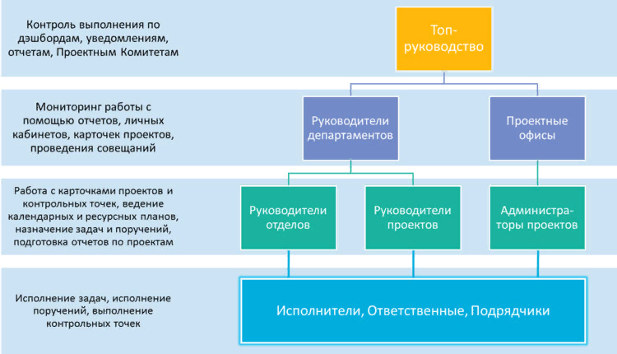
Один из вариантов управления проектом в организации

Slide 8
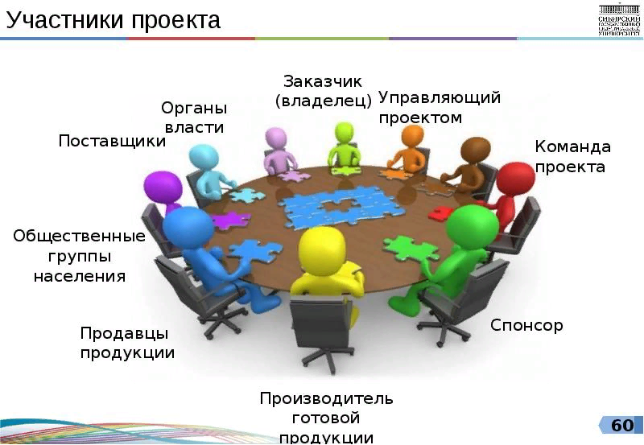

Slide 9
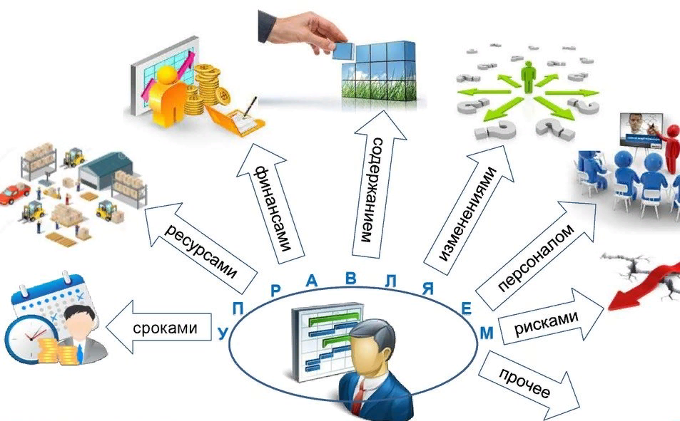
Среда проектирования

Slide 10
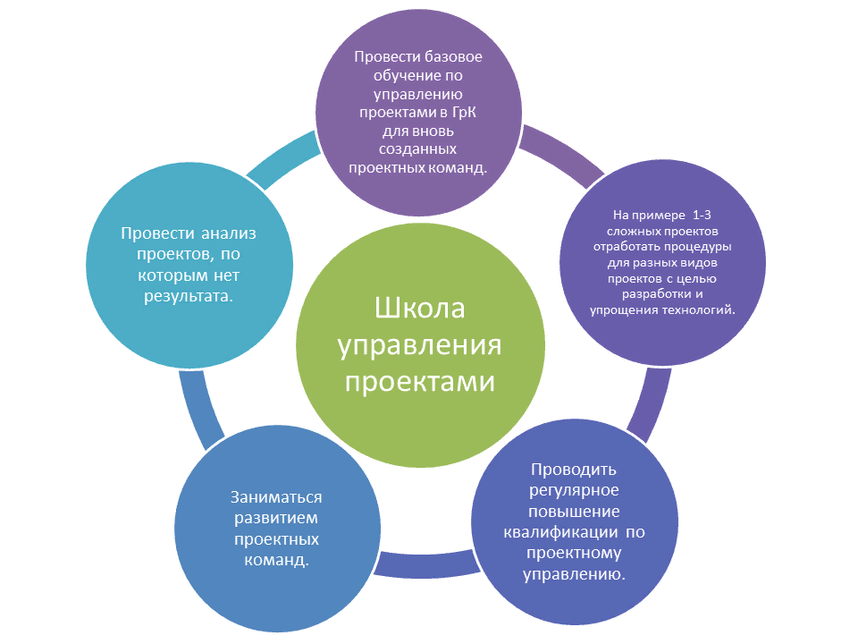

Slide 11
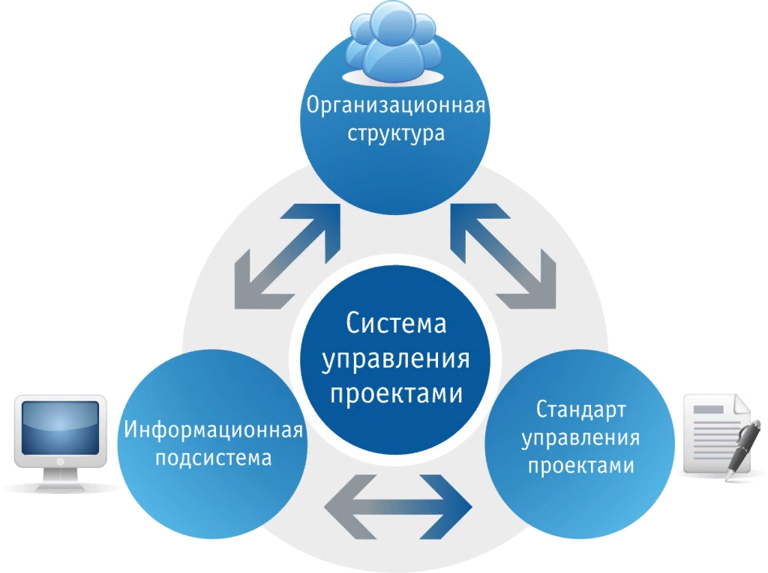
Система управления проектом

Slide 12
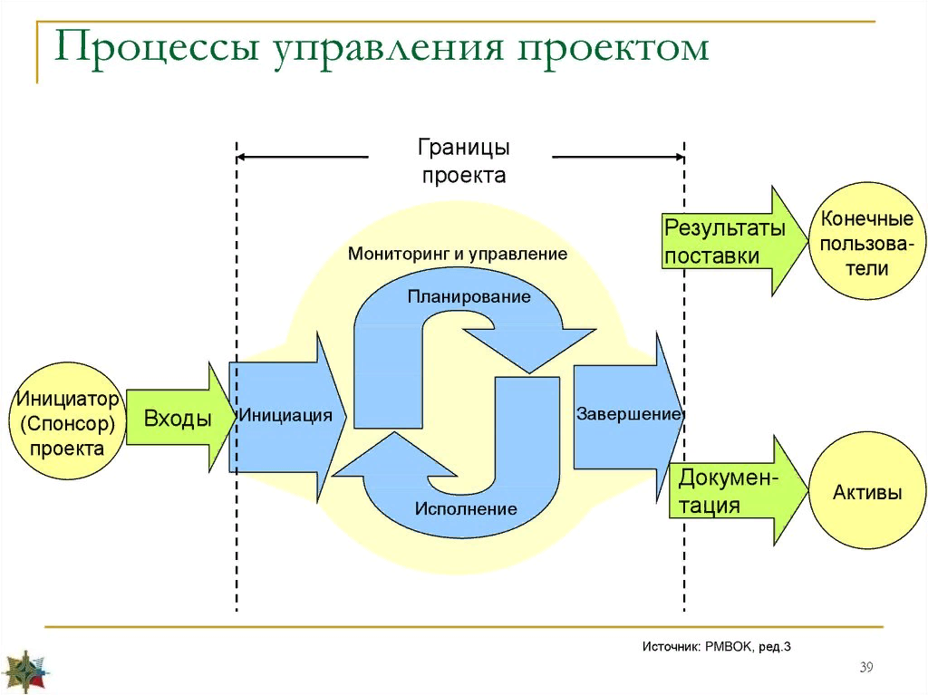

Slide 13
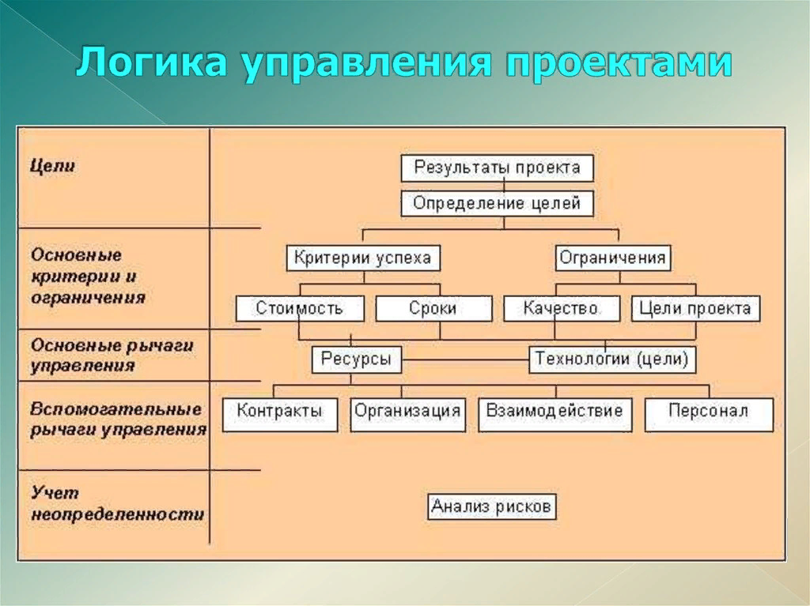

Slide 14
Жизненный цикл проекта – это промежуток времени между моментами его начала и завершения.
1) Концептуальная фаза. Включает формулирование целей, анализ инвестиционных возможностей, обоснование осуществимости (технико-экономическое обоснование) и планирование проекта.
2) Фаза разработки проекта. Включает определение структуры работ и исполнителей, построение календарных графиков работ, бюджета проекта, разработку проектно-сметной документации, переговоры и заключение контрактов с подрядчиками и поставщиками.
3) Фаза выполнения проекта. Включает работы по реализации проекта, в том числе строительство, маркетинг, обучение персонала и т.п.
4) Фаза завершения проекта. Включает в общем случае приемочные испытания, опытную эксплуатацию и сдачу проекта в эксплуатацию.

Slide 15
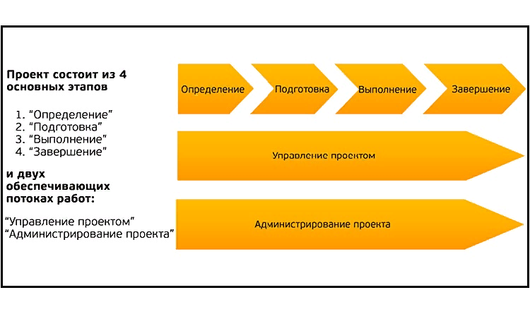
Этапы реализации проекта

Slide 16
Управление проектом
Параметры проекта
Задачи проекта
объемы и виды работ;
стоимость, издержки, расходы по проекту;
временные параметры, включающие сроки, продолжительности и резервы выполнения работ и этапов проекта, а также взаимосвязи между работами;
ресурсы, требуемые для осуществления проекта, в том числе человеческие или трудовые, финансовые, материально-технические, а также ограничения по ресурсам;
качество проектных решений, применяемых ресурсов, компонентов проекта и прочее.
1.определение цели проекта и проведение его обоснования;
2.создание структуры проекта (подцели, основные этапы работы, которые предстоит выполнить);
3.определение необходимых объемов и источников финансирования;
4.подбор команды исполнителей, подготовка и заключение контрактов со сторонними исполнителями;
5.определение сроков выполнения проекта:
6.составление графика его реализации:
7.расчет необходимых для проекта материальных ресурсов, заключение контрактов с поставщиками;
8.расчет сметы и бюджета проекта:
9.планирование и учет рисков;
10.обеспечение контроля за ходом выполнения проекта.

Slide 17
Варианты организации системы проектного менеджмента
1.Создается целевая группа или специальный отдел по причине того, что существующая структура не готова справиться с новым вызовом.
2. Один из руководителей стандартных отделов наделяется ответственностью и полномочиями относительно решения новых задач наряду со своими функциональными обязанностями.
3.Назначается руководитель для реализации новой инициативы и наделяется всей полнотой власти для решения возникающих вопросов.

Slide 18
Задание 1
Предложить параметры управляемости (слайд 16) проекта для проектов следующих типов
Ремонт здания | На выбор студента
Строительство детской площадки | На примере проекта благоустройства территории города
Волонтерская помощь в условиях пандемии | На примере текущего этапа в городе
Открытие нового направления услуг в фитнес-индустрии

Slide 19
Результаты оформить в виде таблицы
Наименование параметра | Описание параметра
объемы и виды работ;
стоимость, издержки, расходы по проекту
временные параметры, включающие сроки, продолжительности и резервы выполнения работ и этапов проекта
ресурсы, требуемые для осуществления проекта, в том числе трудовые, финансовые, материально-технические, а также ограничения по ресурсам
качество проектных решений, применяемых ресурсов, компонентов проекта и прочее
Ожидаемый результат

Slide 20
Задание 2
Составить целевую карту проекта используя следующий план
1.определение цели проекта;
2.создание структуры проекта (подцели, основные этапы работы, которые предстоит выполнить);
3.определение необходимых объемов и источников финансирования (на основе исследования минимальных объемов финансирования существующих проектов);
4.подбор команды исполнителей(предполагаемый состав);
5.определение сроков выполнения проекта (сроки начала и окончания основных этапов работ)

